Slide 1


Как да превърнем
приказката в комикс?

Slide 2
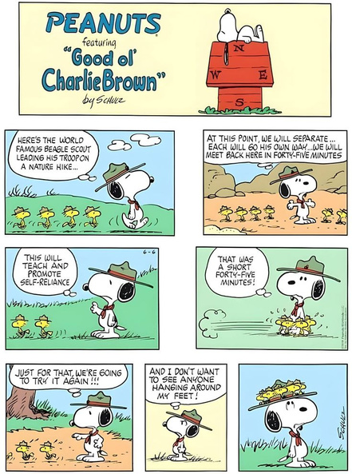
Какво е комикс?
  История, разказана чрез поредица от изображения.
  Съдържа текстови балони.
  Използва изображения, за да покаже емоции и действия.

Slide 3
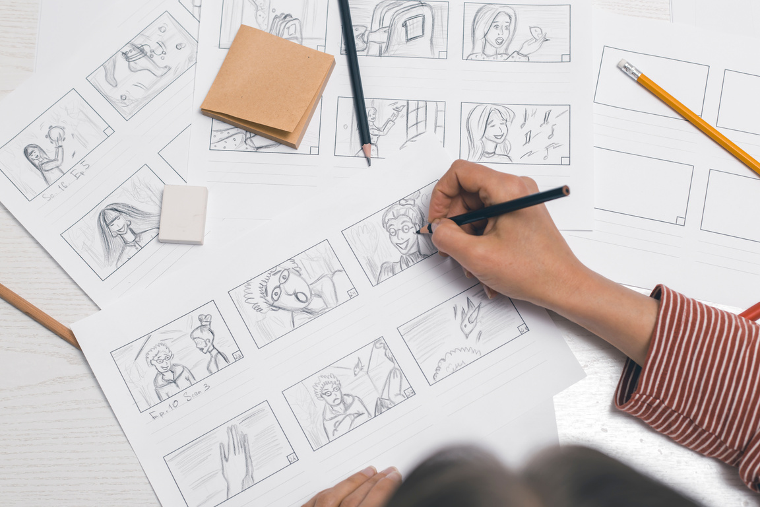
Основни елементи на комикса
  Сцени (панели) – разделят историята на сцени.
  Текстови балони – представят диалози и мисли.
  Звукови ефекти – изразяват шумове и емоции.

Slide 4

Как се изгражда една история в комикс?
  Въведение – представяне на
героите и мястото.
  Развитие – случка и преживявания.
  Развръзка – решение, поука.

Slide 5
Разделяне на приказката на сцени
  Как определяме ключовите моменти?
  Как сцените водят историята напред?
  Пример: една приказка, показана в 3-4 сцени.

Slide 6
Групова задача: създаване на сцени
  Всяка група получава текст на приказката.
  Определяне броя на сцените, основните герои и техните действия.
  Избор на лист с празни стрипова (полета) за комикс.
  Измисляне на заглавие за всяка сцена.
  Съпоставяне на сцени с подходящи пословици.

Slide 7
Как изглежда завършеният комикс?
  Примерни илюстрации на сцени.
  Подредба на сцени, текстови балони и заглавия.
  Кратък анализ – защо е важно да има логическа последователност.

Slide 8
Обобщение и дискусия
  Как комиксът помага да разкажем една история по различен начин?
  Какво ще ни трябва, за да създадем нашия комикс?

